Slide 1

Vetores e Matrizes
Instrutor: Henrique Delegrego

Slide 2
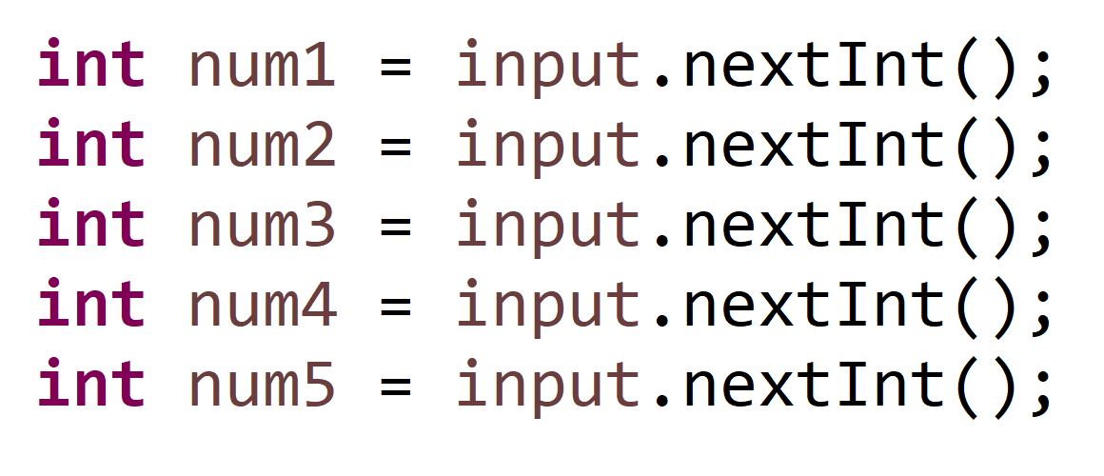
4. Vetores e Matrizes

Slide 3
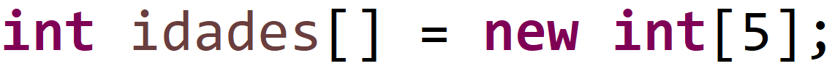
4. Vetores e Matrizes

Slide 4
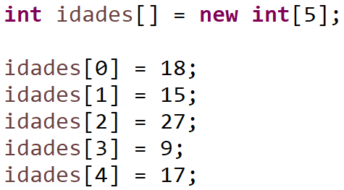
4. Vetores e Matrizes

Slide 5

4. Vetores e Matrizes

Slide 6
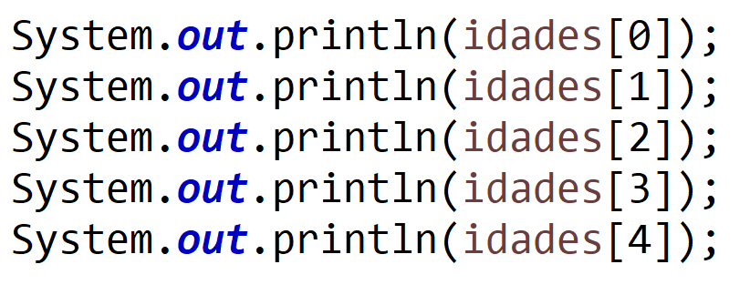
4. Vetores e Matrizes

Slide 7
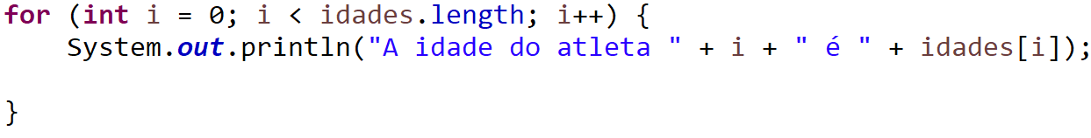
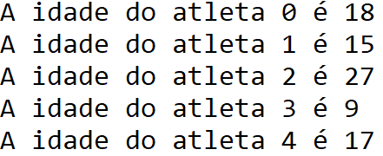
4. Vetores e Matrizes

Slide 8
4. Vetores e Matrizes
Crie uma array de n elementos que segure a idade dos seus familiares

Slide 9
4. Vetores e Matrizes
Principais usos de matrizes:
Análise de dados
Processamento de imagens
Ocasiões em que vetores não fornecem informações o bastante

Slide 10
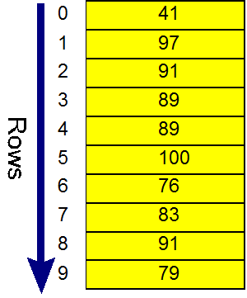
4. Vetores e Matrizes

Slide 11
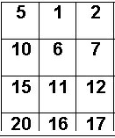
4. Vetores e Matrizes

Slide 12
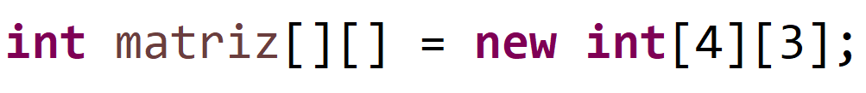
4. Vetores e Matrizes

Slide 13
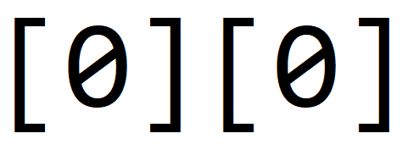



4. Vetores e Matrizes

Slide 14

4. Vetores e Matrizes

Slide 15
4. Vetores e Matrizes
Agora implementem essa matriz

Slide 16
4. Vetores e Matrizes
Agora implementem essa matriz

